Slide 1
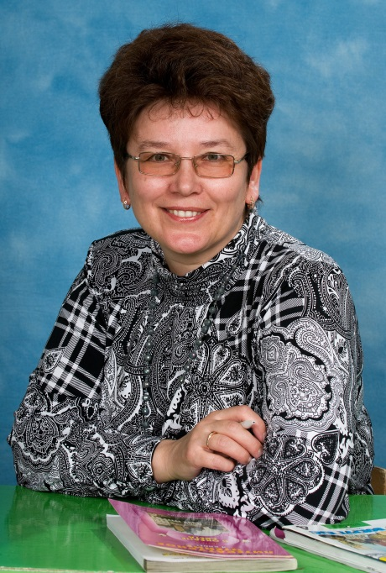
Огнева Вера Константиновна
Год рождения – 1963
Учитель начальных классов
МБОУ «Гимназия г. Алдан»
Образование: высшее, Читинский Государственный педагогический институт, 1984 г., специальность педагогика и методика начального обучения.
Педагогический стаж: 29 лет
Стаж работы в гимназии: 18 лет
Квалификационная категория: высший УПД
Награды и поощрения:
Отличник образования РС(Я)
Нагрудный знак «Почётный работник общего образования Российской Федерации»
Благодарность Главы города за вклад в социально-экономическое развитие города в честь 90-летнего юбилея Золотого Алдана

Slide 2
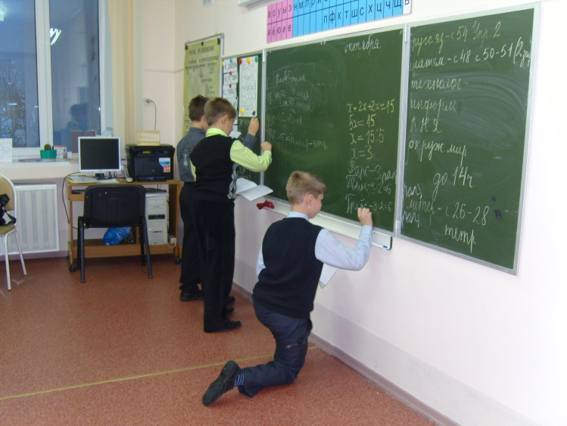
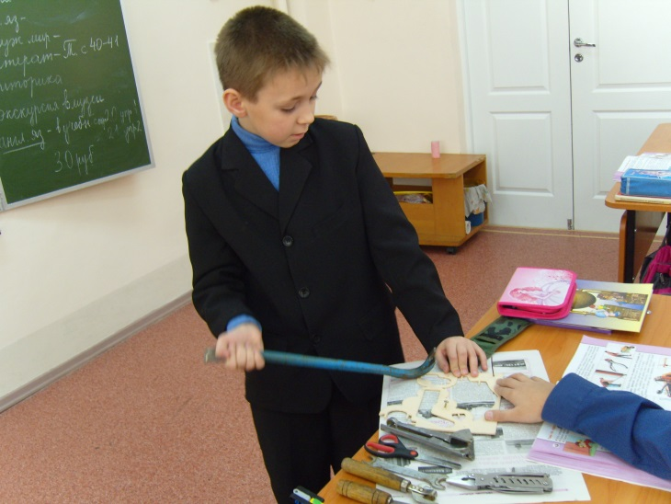
Высокие результаты учебных достижений обучающихся
Позитивная динамика
«качества знаний» за три года
Год | Кол-во детей | Предметы | Качество % | Итого средний %
2010 -2011 2 класс | 22 | Русский язык | 80% | 85%
 |  | Литература | 90%
 |  | Математика | 80%
 |  | Окружающий мир | 90%
2011 – 2012 3 класс | 24 | Русский язык | 79% | 87%
 |  | Литература | 92%
 |  | Математика | 83%
 |  | Окружающий мир | 92%
2012 -2013 4 класс 3 четверть | 25 | Русский язык | 76% | 90%
 |  | Литература | 100%
 |  | Математика | 84%
 |  | Окружающий мир | 100%

Slide 3
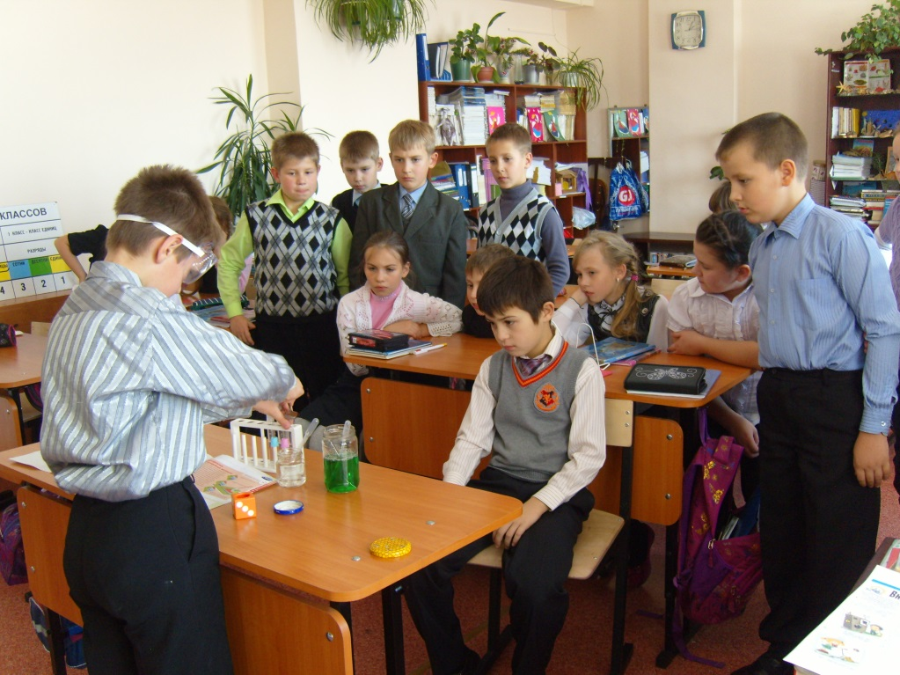
Подготовка к научным работам
Учащиеся Веры Константиновны с 1 класса занимаются научно-исследовательской деятельностью

Slide 4
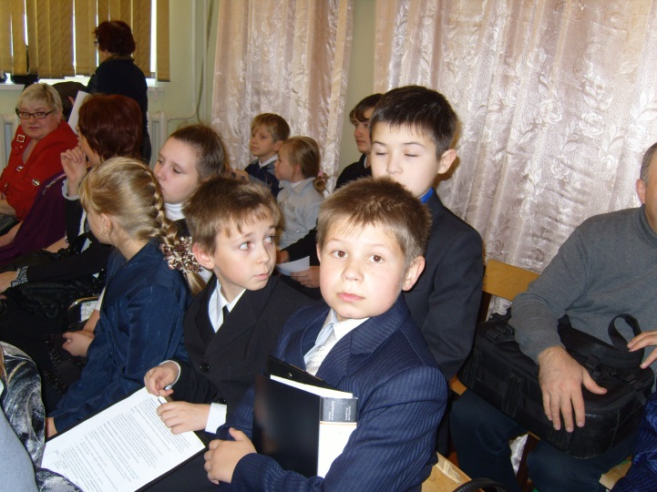
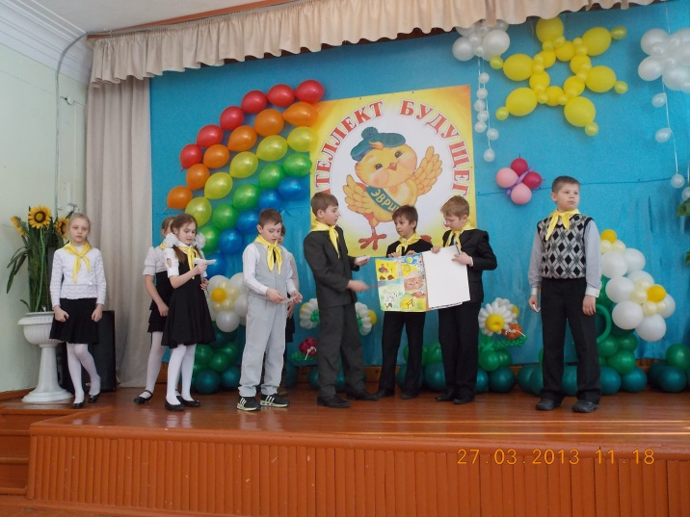
Высокие достижения учащихся, посещающих внеурочные мероприятия учителя, в олимпиадах, конкурсах
Название конкурса | 2009 - 2010 | 2010 - 2011 | 2011 - 2012 | 2012 - 2013
Район |  | Достижения | Достижения | Достижения
Научно-практическая конференция «Шаг в будущее» | - | 1 победитель Сомкин П. | 2 победителя Сомкин П., Пятаков Л. 1 призёр Пелешатый Н | 1 победитель Сомкин П. 1 призёр Пелешатый Н.
Метапредметная олимпиада «Золотинка» | 2 победителя Сомкин П. Мироненко-Коршунова Л 5 призёров | 1 победитель Мироненко-Коршунова Л. 3 призёра | 6 призёров | 2 победителя Константинова Сомкин П. 5 призёров
Марафон «Интеллект будущего» |  | 1 победитель Сомкин П. 4 призёра | 1 победитель Сомкин П. 2 призёра | 1,2 командные места, 1место Сомкин П.
Россия
Конкурс «Познание и творчество» | 1 победитель Мироненко – Коршунова Л. 2 призёра Пятаков Л. Могилевич А. 10 лауреатов | 1 победитель Мироненко – Коршунова Л. 3 призёра 30 лауреатов | 3 призёра Ерешкова К. Сомкин П. Пятаков Л. 10 лауреатов | 1 победитель Сомкин П. 1 призёр 9 лауреатов
«Зимние интеллектуальные игры» | 1 место в регионе Пятаков Л. | участие | участие | участие
«Эрудиты планеты» |  |  | грамота
«Золотое руно» |  | участие | 1 победитель Сомкин П. | участие
Всероссийская олимпиада «Домик Семигномик» |  |  |  | 7 призёров Могилевич А., Константинова А., Пятаков Л., Мусинова Р., Сомкин П., Пелешатый Н., Демидович К.
Региональный конкурс кроссвордов (г. Томск) |  |  |  | 2 призёра Дмитриева П. Сомкин П.

Slide 5
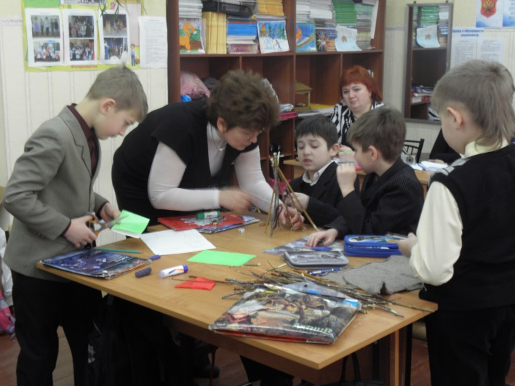
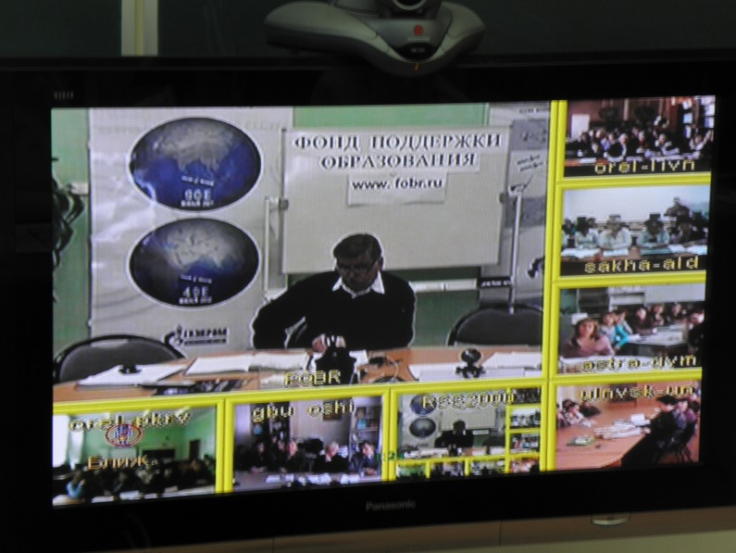
Систематическая работа по распространению собственного педагогического опыта
Район:
2010 г Выступление на районном семинаре «Готовность образовательной системы «Школа 2100» к реализации ФГОС второго поколения»
2010г« Использование национально - регионального компонента на уроках в начальной школе» -
выступление на районных педчтениях.
2011г. Интегрированный открытый урок «В гостях у Маленького Принца» в рамках Дня открытых дверей в честь юбилея гимназии.
2012 г Выступление на семинаре для учителей района «Проектное обучение как средство развития ключевых компетенций учащихся начальной школы»
«На поиски королевы Счастье» - открытое занятие по основа светской этики.
2013г Мастер – класс «Введение метода проекта в образовательный процесс начальной школы» в рамках педагогического десанта лучших учителей Алданского р-на в Год села в Республике Саха (Якутия) с. Хатыстыр.
2013г Методическая помощь учителям с Чагда в рамках десанта «Город – селу».
Республика:
2010г Статья «Проектно – исследовательская деятельность в начальной школе» в сборнике «Лицейское и гимназическое образование» 2010г.
2011г Статья «Использование национально-регионального компонента на уроках в начальной школе» в журнале «Народное образование Якутии» №3 2011г
2012г. Открытый урок по теме «Геометрия вокруг нас» в рамках республиканских курсов повышения квалификации
Россия:
2012г Выступление на видеоконференцсвязи «Формирование универсальных учебных действий». (Организатор г. Вологда)
2012г Выступление на видеоконференцсвязи «Формирование регулятивных универсальных учебных действий на уроках и внеурочной деятельности в начальной школе» (г. Анжеро-Судженск)
2013г. Выступление на видеоконференцсвязи «Проектная деятельность школьника – магистральная технология федерального государственного образовательного стандарта» (г.Ливны, г.Алдан, г.Астрахань).

Slide 6
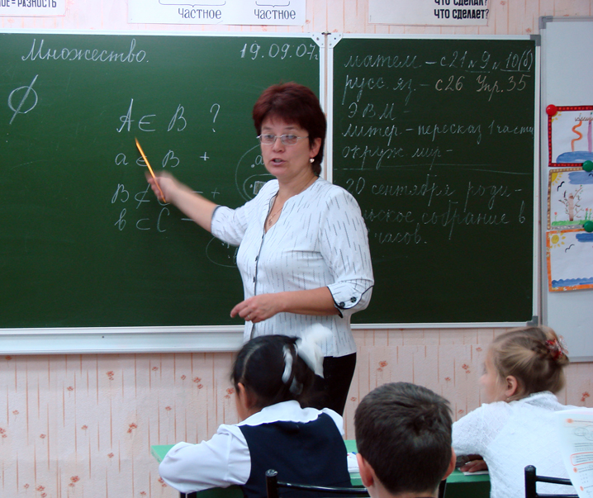
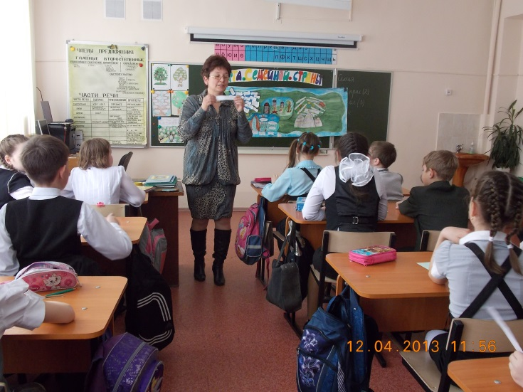
Участие в муниципальных, республиканских и федеральных профессиональных конкурсах
Муниципальные:
2012 Грамота победителя районного дистанционного конкурса педагогического мастерства в номинации «Начальные классы»
2011-2012г Районный конкурс педагогического мастерства «Национально-региональный компонент в системе работы учителя-предметника и во внеурочной деятельности» - победитель
Республиканские:
2010-2011 Дистанционный республиканский конкурс «Учитель ученических признаний» - Победитель
Республиканский конкурс в аспекте ФГОС. Номинация «Новые стандарты – новый урок» - участник
2011-2012г Республиканский конкурс «Создание нормативно-правовой базы по ФГОС» - участник
2012-2013г Республиканский виртуальный конкурс «Учитель года – 2013» - победитель
Российские:
2007 – 2008 Руководитель грантового благотворительного проекта «Клуб веселых человечков»
2007- 2008 Диплом за участие в конкурсе методических разработок проекта Национального фонда подготовки кадров. Интернет – поддержка профессионального развития педагогов.
2009–2010 Грантовый конкурс «Полюс Золота»: Проект «Создание спортивной площадки для детей и подростков микрорайона» - победители, выделено 250 тыс. руб. Руководитель Огнева
2009-2010Диплом участника Всероссийского конкурса «Заместитель директора школы – 2010»
2011-2012г Межрегиональный конкурс «Школа 2100: Развиваемся вместе» Омск – участник
2012 – 2013г Конкурс лучших учителей РФ - победитель

Slide 7
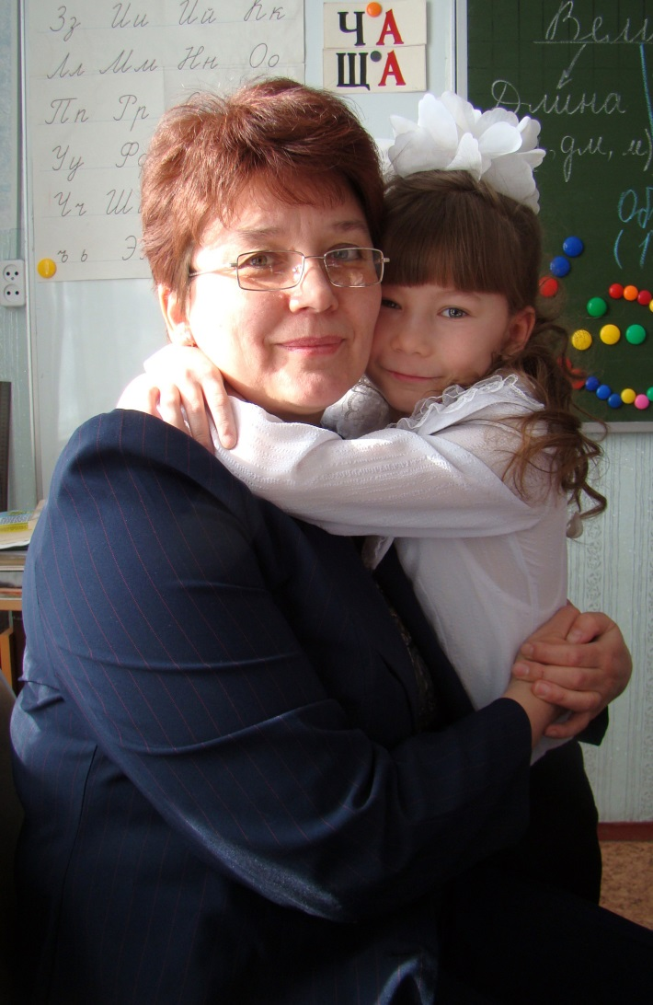
Награды, звания
Отличник образования РС (Я) - 2003 год.
«Почётный работник общего образования Российской Федерации» - 2011г. Ветеран труда.
2010 – 2011 уч. год
Свидетельство за подготовку более 30 лауреатов заочных конкурсов Российской программы «Интеллектуально-творческий потенциал России».
Свидетельства за подготовку призёров заочного конкурса Российской программы «Интеллектуально - творческий потенциал России» (Коршунова – Мироненко Л. – 3-1 места, Пятаков – 3 место)
Диплом и нагрудный знак лауреата интернет - конкурса «Учитель ученических признаний»
2011 – 2012 уч.год
Грамота победителя районного дистанционного конкурса педагогического мастерства в номинации «Начальные классы»
Благодарственное письмо подкомиссии Министерства образования РС(Я) за качественную экспертизу аттестационных материалов педагогических работников Алданского района.
Сертификат председателю предметного жюри районного конкурса «Учитель Золотого Алдана – 2012»
2012 – 2013 уч.год
Благодарность Главы города за вклад в социально-экономическое
развитие города в честь 90-летнего юбилея Золотого Алдана
2014-2015 г
Свидетельство за подготовку призёра Всероссийской дистанционной олимпиады по математике проекта «Инфоурок» -1, 2,3 место (Корниенко К.,Чайченко В.)
Свидетельство за подготовку призёра Всероссийской дистанционной олимпиады по русскому языку проекта «Инфоурок» - 3 место (Прокопьева А.)
Деловая игра «ПРОФИ – Учитель» - высокий уровень (87 б)
номинация «Начальные классы»

Slide 8
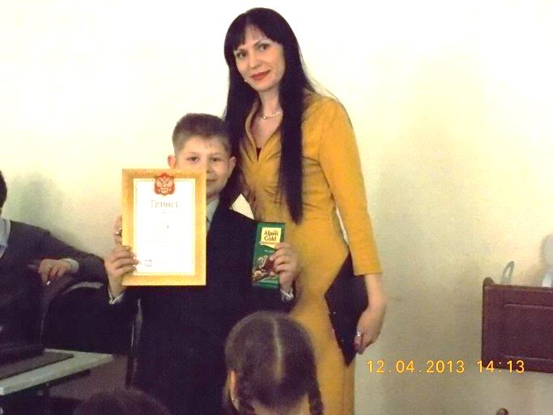
Награды учеников Огневой В.К.
2010 – 2011 г. – 2 класс
Район:
Сомкин Паша - диплом 1 степени - Научно-практическая конференция «Шаг в будущее»
Сомкин П.- диплом 1 степени, Константинова А., Ковалёва А.- диплом 2 степени, Мироненко-Коршунова Л-диплом 3 степени - Интеллектуально-творческий марафон «Интеллект будущего»
Мироненко-Коршунова Л.- диплом 1 степени, Сомкин П.–диплом 2 степени, Пятаков Л., Константинова А.- дипломы 3 степени – Метапредметная олимпиада «Золотинка»
Россия:
Мироненко – Коршунова Лариса – присвоено звание «Талант», ранг «Высший» национальной образовательной программы «Интеллектуально - творческий потенциал России» г. Обнинск.
Митроненко – Коршунова Л.- дипломы 1,2,3 степени, Пятаков Л – диплом 3 степени, 30 лауреатов - программа «Интеллектуально - творческий потенциал России» г. Обнинск.
2011 – 2012 г. – 3 класс
Район:
Сомкин П., Пятаков Л - дипломы 1 степени, Пелешатый Н – диплом 2 степени - Научно-практическая конференция «Шаг в будущее»
Сомкин П.–диплом 1 степени, Пятаков Л – диплом 2 степени, Ковалёва А – диплом 3 степени - Интеллектуально-творческий марафон «Интеллект будущего»
Сомкин П., Константинова А - дипломы 2 степени, Пятаков Л., Пелешатый Н, Ковалёва А, Гавлабурда Д - дипломы 3 степени – Метапредметная олимпиада «Золотинка
Россия:.
Сомкин П – диплом 2 степени, Ерешкова К, Пятаков Л – дипломы 3 степени, 10 лауреатов –
программа «Интеллектуально - творческий потенциал России» г. Обнинск.
Галабурда Д, Могилевич А., Пелешатый Н., Пятаков Л., Сомкин П., Дубровский Д. – грамоты за участие в международной олимпиаде «Эрудиты планеты»
2012 – 2013 г. – 4 класс
Район:
Сомкин П. - диплом 1 степени, Пелешатый Н – диплом 2 степени - Научно-практическая конференция «Шаг в будущее».
Сомкин П. – диплом 1 степени, диплом за 1-е командное место в номинации «Творческая мастерская», диплом за 2-е командное место в марафоне - Интеллектуально-творческий марафон «Интеллект будущего»
Константинова А, Сомкин П.- дипломы 1 степени, Пятаков Л. – диплом 2 степени, Пелешатый Н, Ковалёва А, Березина К., Местникова Л. - дипломы 3 степени – Метапредметная олимпиада «Золотинка
Россия:
Сомкин П., - диплом 1 степени, Пятаков Л. – диплом 3 степени, 9 лауреатов - программа «Интеллектуально - творческий потенциал России» г. Обнинск.
Пятакова Л.- грамота за 1 место в регионе – олимпиада «КИТ- компьютеры и технологии»
Дмитриева П., Сомкин П – дипломы 3 степени - Региональный конкурс кроссвордов (г. Томск)
Могилевич А, Константинова А, Пятаков Л, Мусинова Р, Сомкин П, Пелешатый Н, Демидович К грамоты призёров Всероссийской дистанционной олимпиады «Домик Семигномик»

